Slide 1
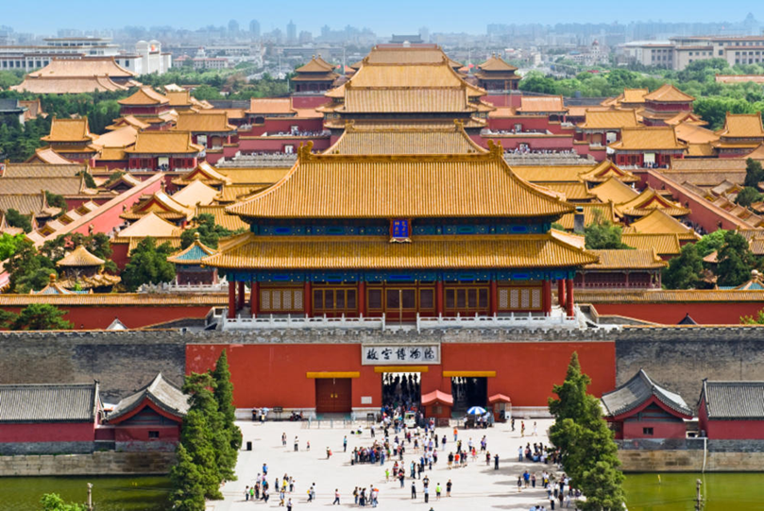
KITAJSKA IN KITAJCI
NASPLOH
KITAJSKA ZGODOVINA
Ana Ranđelović, 7.b

Slide 2
O KITAJSKI IN NJENEMU IMENU
1,3 milijarde prebivalcev na površini 9.597.000 km2
23 provinc
Kulturno in geografsko središče ene najstarejših svetovnih civilizacij ter naroda Kitajcev
Območje se je po zadnji kitajski državljanski vojni razdelilo na:
  Ljudsko republiko – celinski del, Hong Kong in Macao
  Tradicionalno Kitajsko - Tajvan in drugi otoki
V Mandarinščini Zhongguo
Zhong – osrednje
Guo – država
Srednje kraljestvo (krščanski misijonarji)
Ime se je v starem veku navezovalo na Osrednje države vzdolž doline Rumene reke

Slide 3
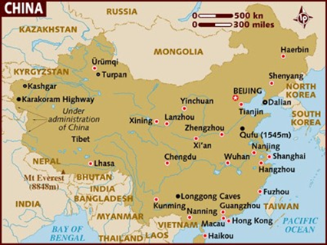

Slide 4
ZGODOVINA
Pekinški človek (Peking man) 750.000 let nazaj
Prve neolitske kulture že v 3. tisočletju pr.n.št.
V prvi polovici 2. tisočletja – civilizacija
Prvi cesar, ki je povezal Kitajsko je bil cesar Qin
Po 1000 let vladavine cesarjev je Kitajska 1.1.1912 s koncem zadnje dinastije Qing postala republika
Med 2. svetovno vojno je na Kitajskem divjala državljanska vojna, po kateri je oblast leta 1949 prevzela komunistična partija Kitajske z Maom Zedungom na čelu. Njegova slika še danes krasi vhod v Prepovedano mesto
1.10.1949 Kitajska postane komunistična država

Slide 5
NAJPOMEMBNEJŠE IZNAJDBE
Smodnik (9. stoletje)
Magnetni kompas (9. stoletje)
Leseni kliše za tisk (2. stoletje)
Porcelan (206 pr.n.št. – 220)
Svila (pribl. 2984 pr.n.št.)
Zmaj na veter (pribl. 500 pr.n.št.)
Posoda za kuhanje in pečenje (pribl. 20.000 pr.n.št.)
Testenine (pribl. 1984 pr.n.št.)
Lesena krsta (pribl. 3000 pr.n.št)
Ankupunktura (2. stoletje pr.n.št.)
Papirnati denar (618 pr.n.št. – 907)
Seizmometer (132)
Toaletni papir (589)
Zobna ščetka (1498)
Vžigalice (6. stoletje)
Dežnik (6. stoletje pr.n.št.)
Zalivka (659)
Zvonovi (3000 pr.n.št.)
Alkoholne pijače (pribl. 4984 pr.n.št.)
Mehanska ura (723)

Slide 6
Dinastije:
Xia (2070 pr.n.št. – 1600 pr.n.št.)
Xang (1523 pr.n.št – 1027 pr.n.št.)
Zhou (1027 pr.n.št. – 221 pr.n.št.)
Qin (221 pr.n.št. – 206 pr.n.št.)
Han (206 pr.n.št. – 220)
Sui (589 – 618)
Tang (618- 907)
Song (960- 1279)
Yuan (1280 – 1367)
Ming (1368 – 1644)
Qing (1644 – 1911)

Slide 7


PRVI PAPIR
Cau Lin
105 n.št.
Ostanki svilenih krp
Skrivanje 500 let
1144 papirnica v Xatini
Tkaninska kaša

Slide 8
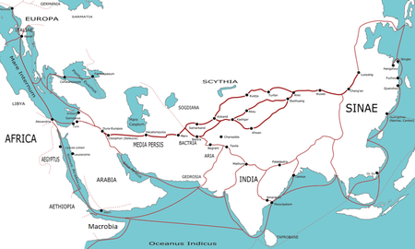
SVILNA POT
Uporaba trgovcev
Prenašanje t.i. dobrin
Vzhod, zahod
Prvih 1000 let n.št. svilna pot izgubi svoj pomen zaradi sporov med ljudmi Centralne Azije
13/14 stoletje (vladavina Mongolcev) si vrne svojo pomembnost in trg vzcveti

Slide 9
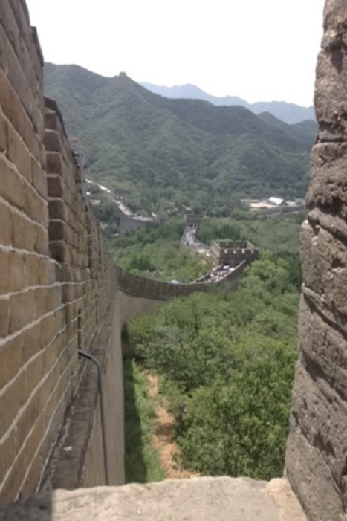
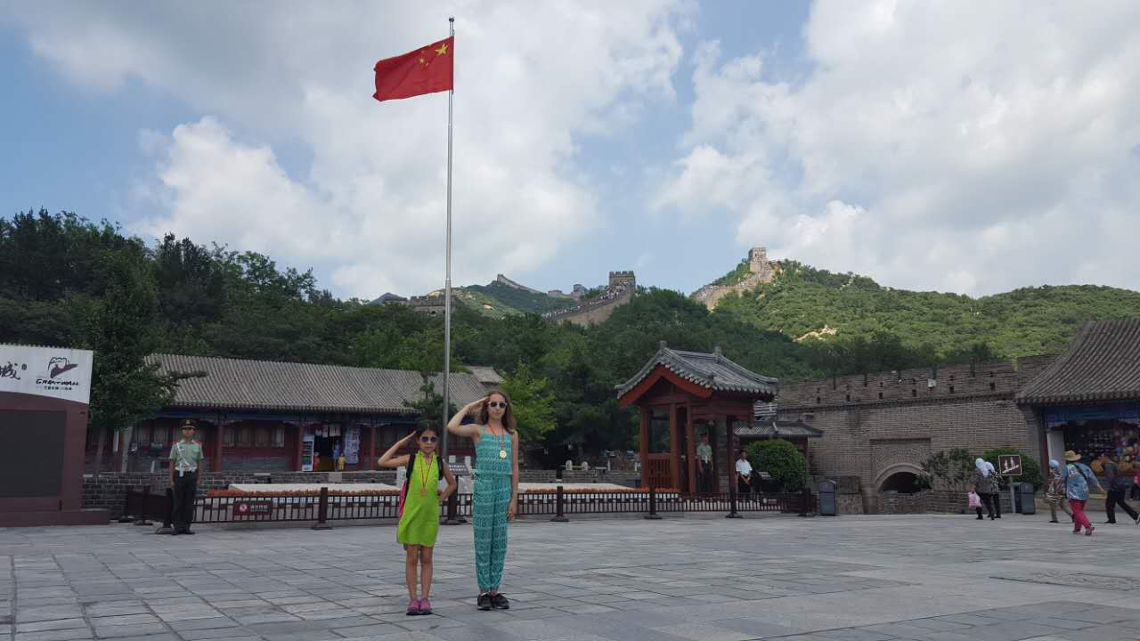
KITAJSKI ZID
6000 km
Shanghayguan prehod na vzhodu – Jiayuguan prehod na zahodu
6 – 8 m v višino
10 m v širino
Za prenašanje svile, riža, nakita, karavane...
Za obrambo pred Mongolskimi plemeni

Slide 10
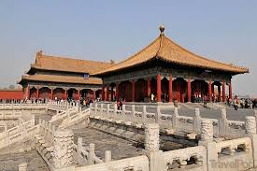
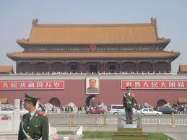
PREPOVEDANO MESTO
Največji kompleks palač na svetu
720.000 kvadratnih metrov
980 stoječih zgradb
Yongle (prvi vladar)
Puyi (zadnji vladar)
Cesarska palača – največja in najbolj prepoznavna zgradba
1407 – 1420 (gradnja)
UNESCO - 1987 proglašeno za kraj svetovne kulturne dediščine

Slide 11
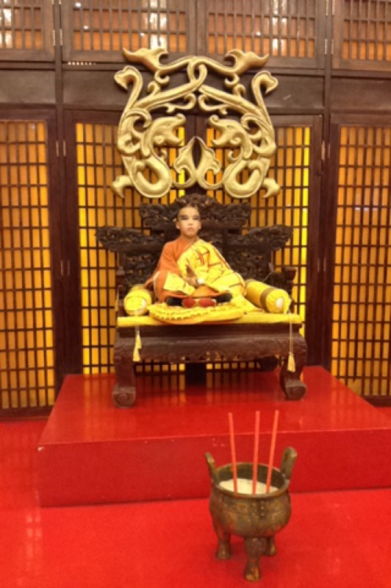
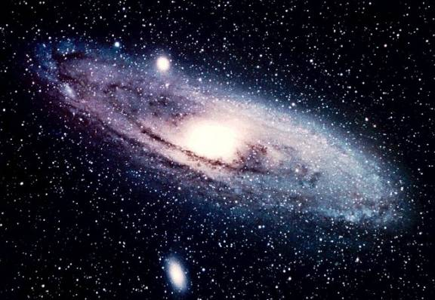


RELIGIJA IN FILOZOFIJA

Slide 12

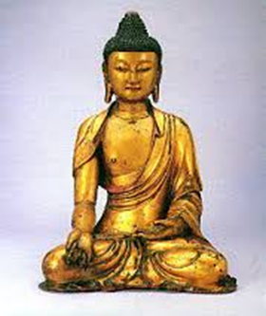

GLAVNE RELIGIJE NA KITAJSKEM
Krščanstvo
Islam
Budizem

Slide 13
VZHODNE RELIGIJE IN FILOZOFIJE
Šintoizem (vera japonskih domorodcev, zapletena oblika animizma, ki meni, da vse stvari naseljujejo duhovi, imenovani kami)
Taoizem (spremljevalec konfucijanstva. Veruje v pretok energije pri vsakem telesu)
Konfucianizem (Konfucijanstvo se je razvilo iz Konfucijevih naukov in temelji na vrsti kitajskih klasičnih besedil)
Hinduizem (najstarejša glavna svetovna religija. Vsem hindujcem je skupna vera v dharmo, reinkarnacijo, karmo in mokše)
Legalizem (strogo upoštevanje zakonodaje)
Budizem (sistem verovanj na podlagi učenja Sidarte Gautame. Buda je menil, da lahko vsakdo kjerkoli doseže razsvetljenje, ki ga je dosegel sam)
Zen budizem (Zen je zlitje mahajanskega budizma z načeli taoizma. Zen uči, da je celotno vesolje v mislih posameznika)
Maoizem (komunistična filozofija iz 20. stoletja, ki temelji na naukih Mao Cetunga)

Slide 14

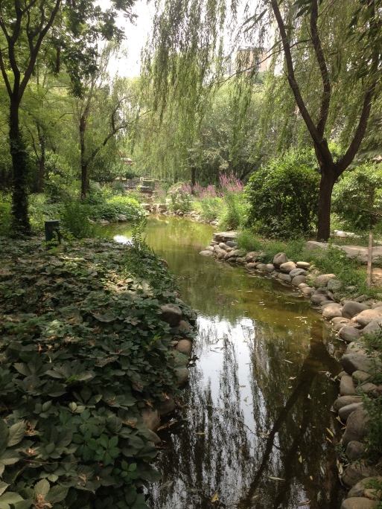
NARAVNO RAVNOVESJE
Misli se fokusirajo na ohranjanje naravne harmonije
Motenje naravnega ravnovesja sproži čustva strahu in anksioznosti
Povezovanje z naravo

Slide 15

KOZMOLOGIJA
Doba kovin
Vesolje kot število elementov, ki morajo biti v ravnovesju
Verovanja so bila izražena v Taoismu in dualizmu Yin in Yang
Tao – pot
Določen s potekom dogodkov in načeli univerzalnega vrstnega reda

Slide 16

YIN IN YANG
Taoizem obsega dva velika elementa: Yin in Yang
Protislovna, a dopolnjujoča in nevidna narava fenomena
Yin: ženska, noč, senca, luna, smrt in zemlja
Yang: moški, dan, življenje, svetloba, sonce in nebo

Slide 17
VIRI
https://sl.wikipedia.org/wiki/Papir
http://www2.arnes.si/~kkovac6/MATERIALI/ro.zrsss.si/_puncer/papir/p_zgo1.htm
https://sl.wikipedia.org/wiki/Kitajska
https://sl.wikipedia.org/wiki/Vzhodna_filozofija
https://sl.wikipedia.org/wiki/Zgodovina_Kitajske
Jaz, sorodniki
Baedeker, Karl: China, 2.izdaja 1996, str. 43, 117, 131, 223

Slide 18

HVALA ZA VAŠO POZORNOST!

